Slide 1
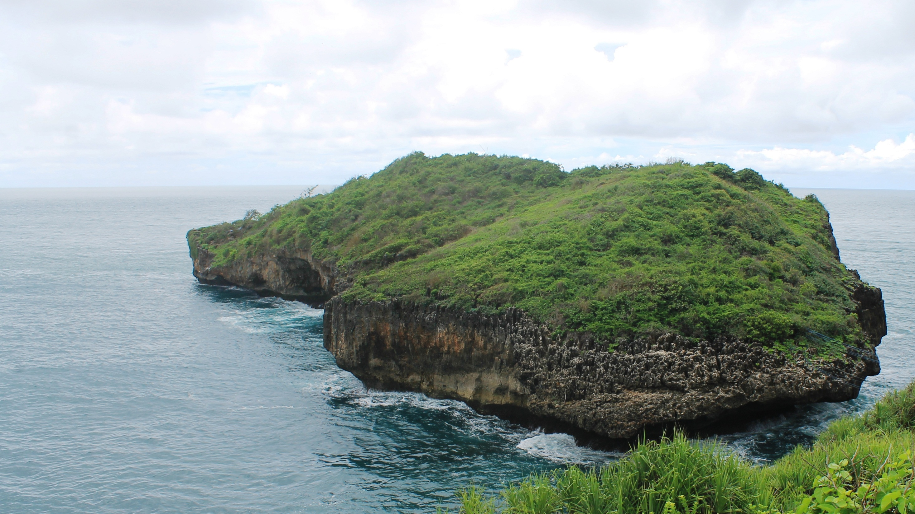
GEOGRAFI REGIONAL INDONESIA
PGO 6230
Materi Kuliah:
Fisiografi Indonesia, Aspek Geologi

Slide 2
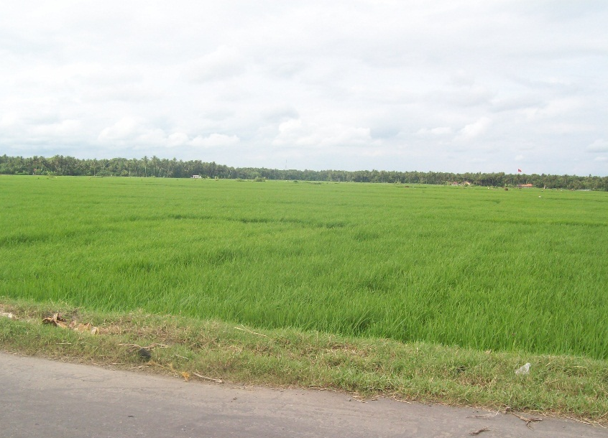
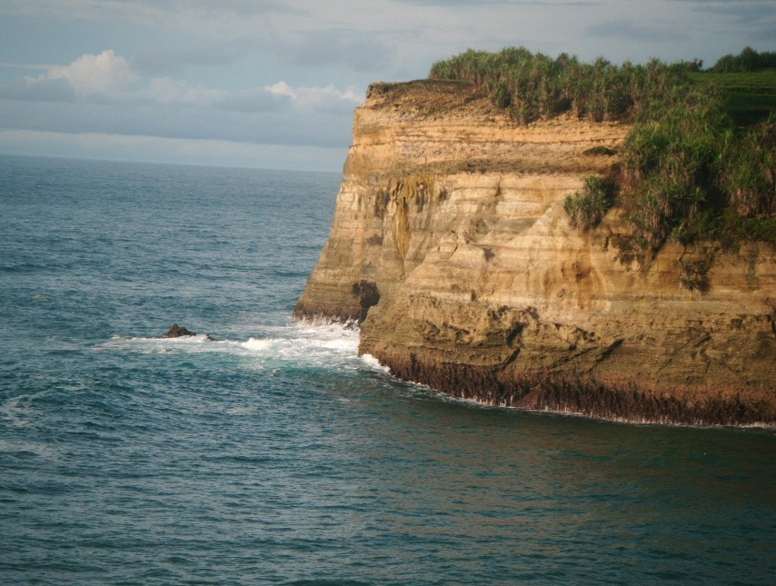
Daerah Kratogen
Di sebelah barat dan timur
Dicirikan gerakan epirogenetik, permukaan planasi, laut dangkal
KEPULAUAN
INDONESIA
Menurut Verstappen (2000; 2013)
Daerah Tektogen
Dicirikan neotektonik aktif yang menghasilkan busur kepulauan, palung laut dalam, dan basin

Slide 3
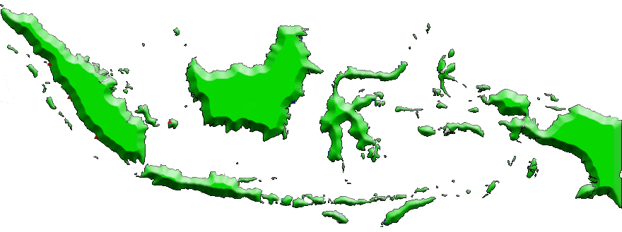
Tektogen
Kratogen
Kratogen
Tektogen
Kratogen
Tektogen
Tektogen
Kratogen

Slide 4
Lempeng Asia Tenggara (Sunda)
Umumnya berupa kontinen, di bagian timur berupa laut. Termasuk pula lempeng Laut Sulawesi dan lidah Nusa Tenggara – Maluku Selatan
SISTEM LEMPENG DI INDONESIA
Lempeng Laut India – Australia
Berupa subduksi oseanik di sisi barat dan bagian tubrukan kontinen di sisi timur
Lempeng Lautan Pasifik Barat
Menunjam di bawah kontinen Asia, terdiri dari sejumlah lempeng kecil yaitu Caroline, Filipina, Maluku Utara

Slide 5
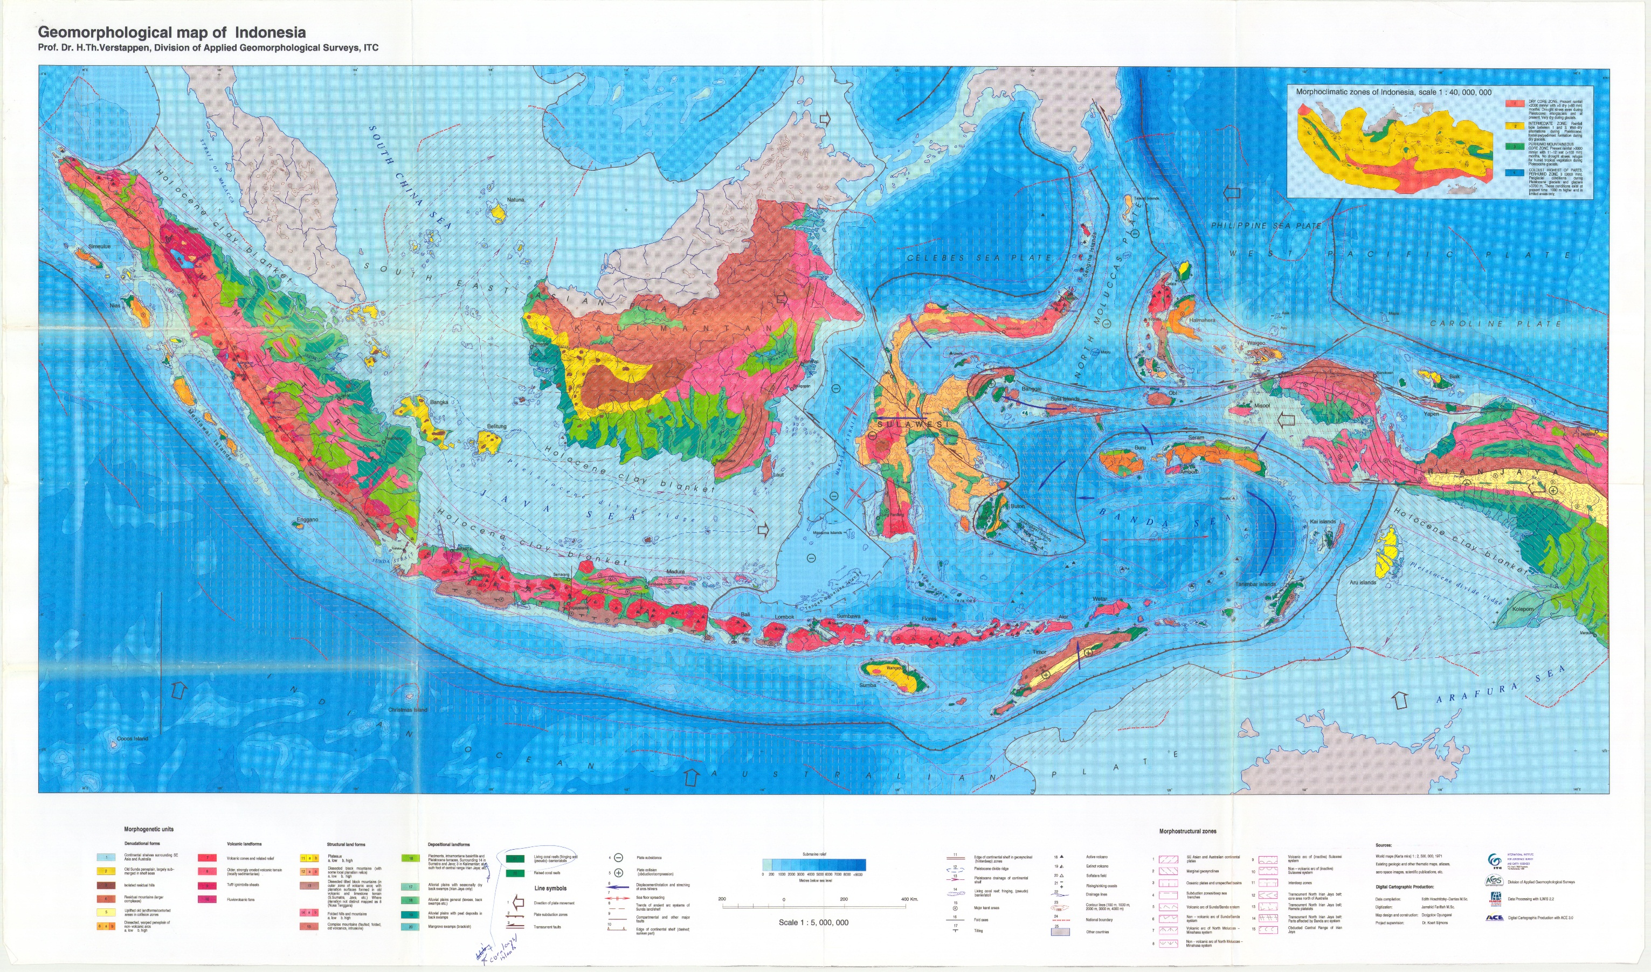
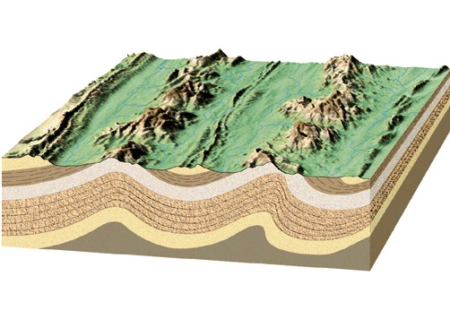
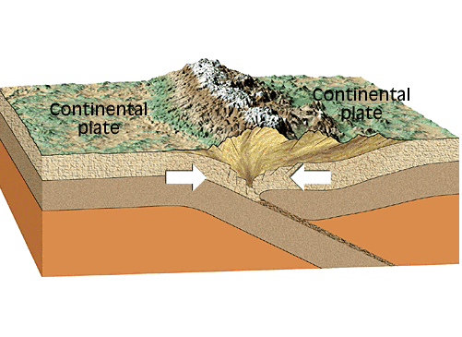
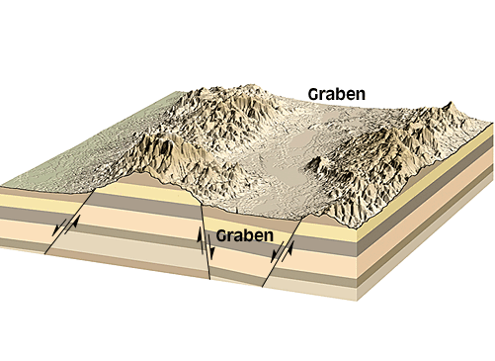
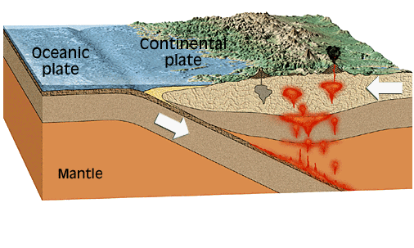
Notes:
Bagian barat merupakan lempeng asia tenggara, yang berbatasan langsung dengan subduksi india australia. Lempeng asia tenggara meliputi juga lempeng laut sulawesi yang berada di sebelah utara lengan utara sulawesi. Lempeng australia bertubrukan dengan pasifik barat yang menghasilkan sesar geser menuju ke barat

Slide 6
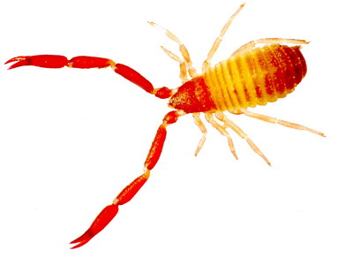
© Cahyo Rahmadi, LIPI
MORFOSTRUKTUR INDONESIA
Lempeng Asia Tenggara bergerak 1 cm/tahun ke arah tenggara
Lempeng India – Australia bergerak 7 cm/tahun
Lempeng Pasifik Barat bergerak 9 cm/tahun ke arah barat
Lempeng Pasifik Barat dan Asia Tenggara bertemu di sistem busur jalur aktif Filipina
Bagian kontinen (Australia) dari Lempeng India – Australia bertubrukan dengan Lempeng Pasifik Barat yang bergeser ke arah barat membentuk jalur pergeseran (transcurrent belt)
Jalur ini terliukkan oleh sesar geser yang mempengaruhi Selat Makassar menjadi zona kontak dengan Lempeng Asia Tenggara

Slide 7
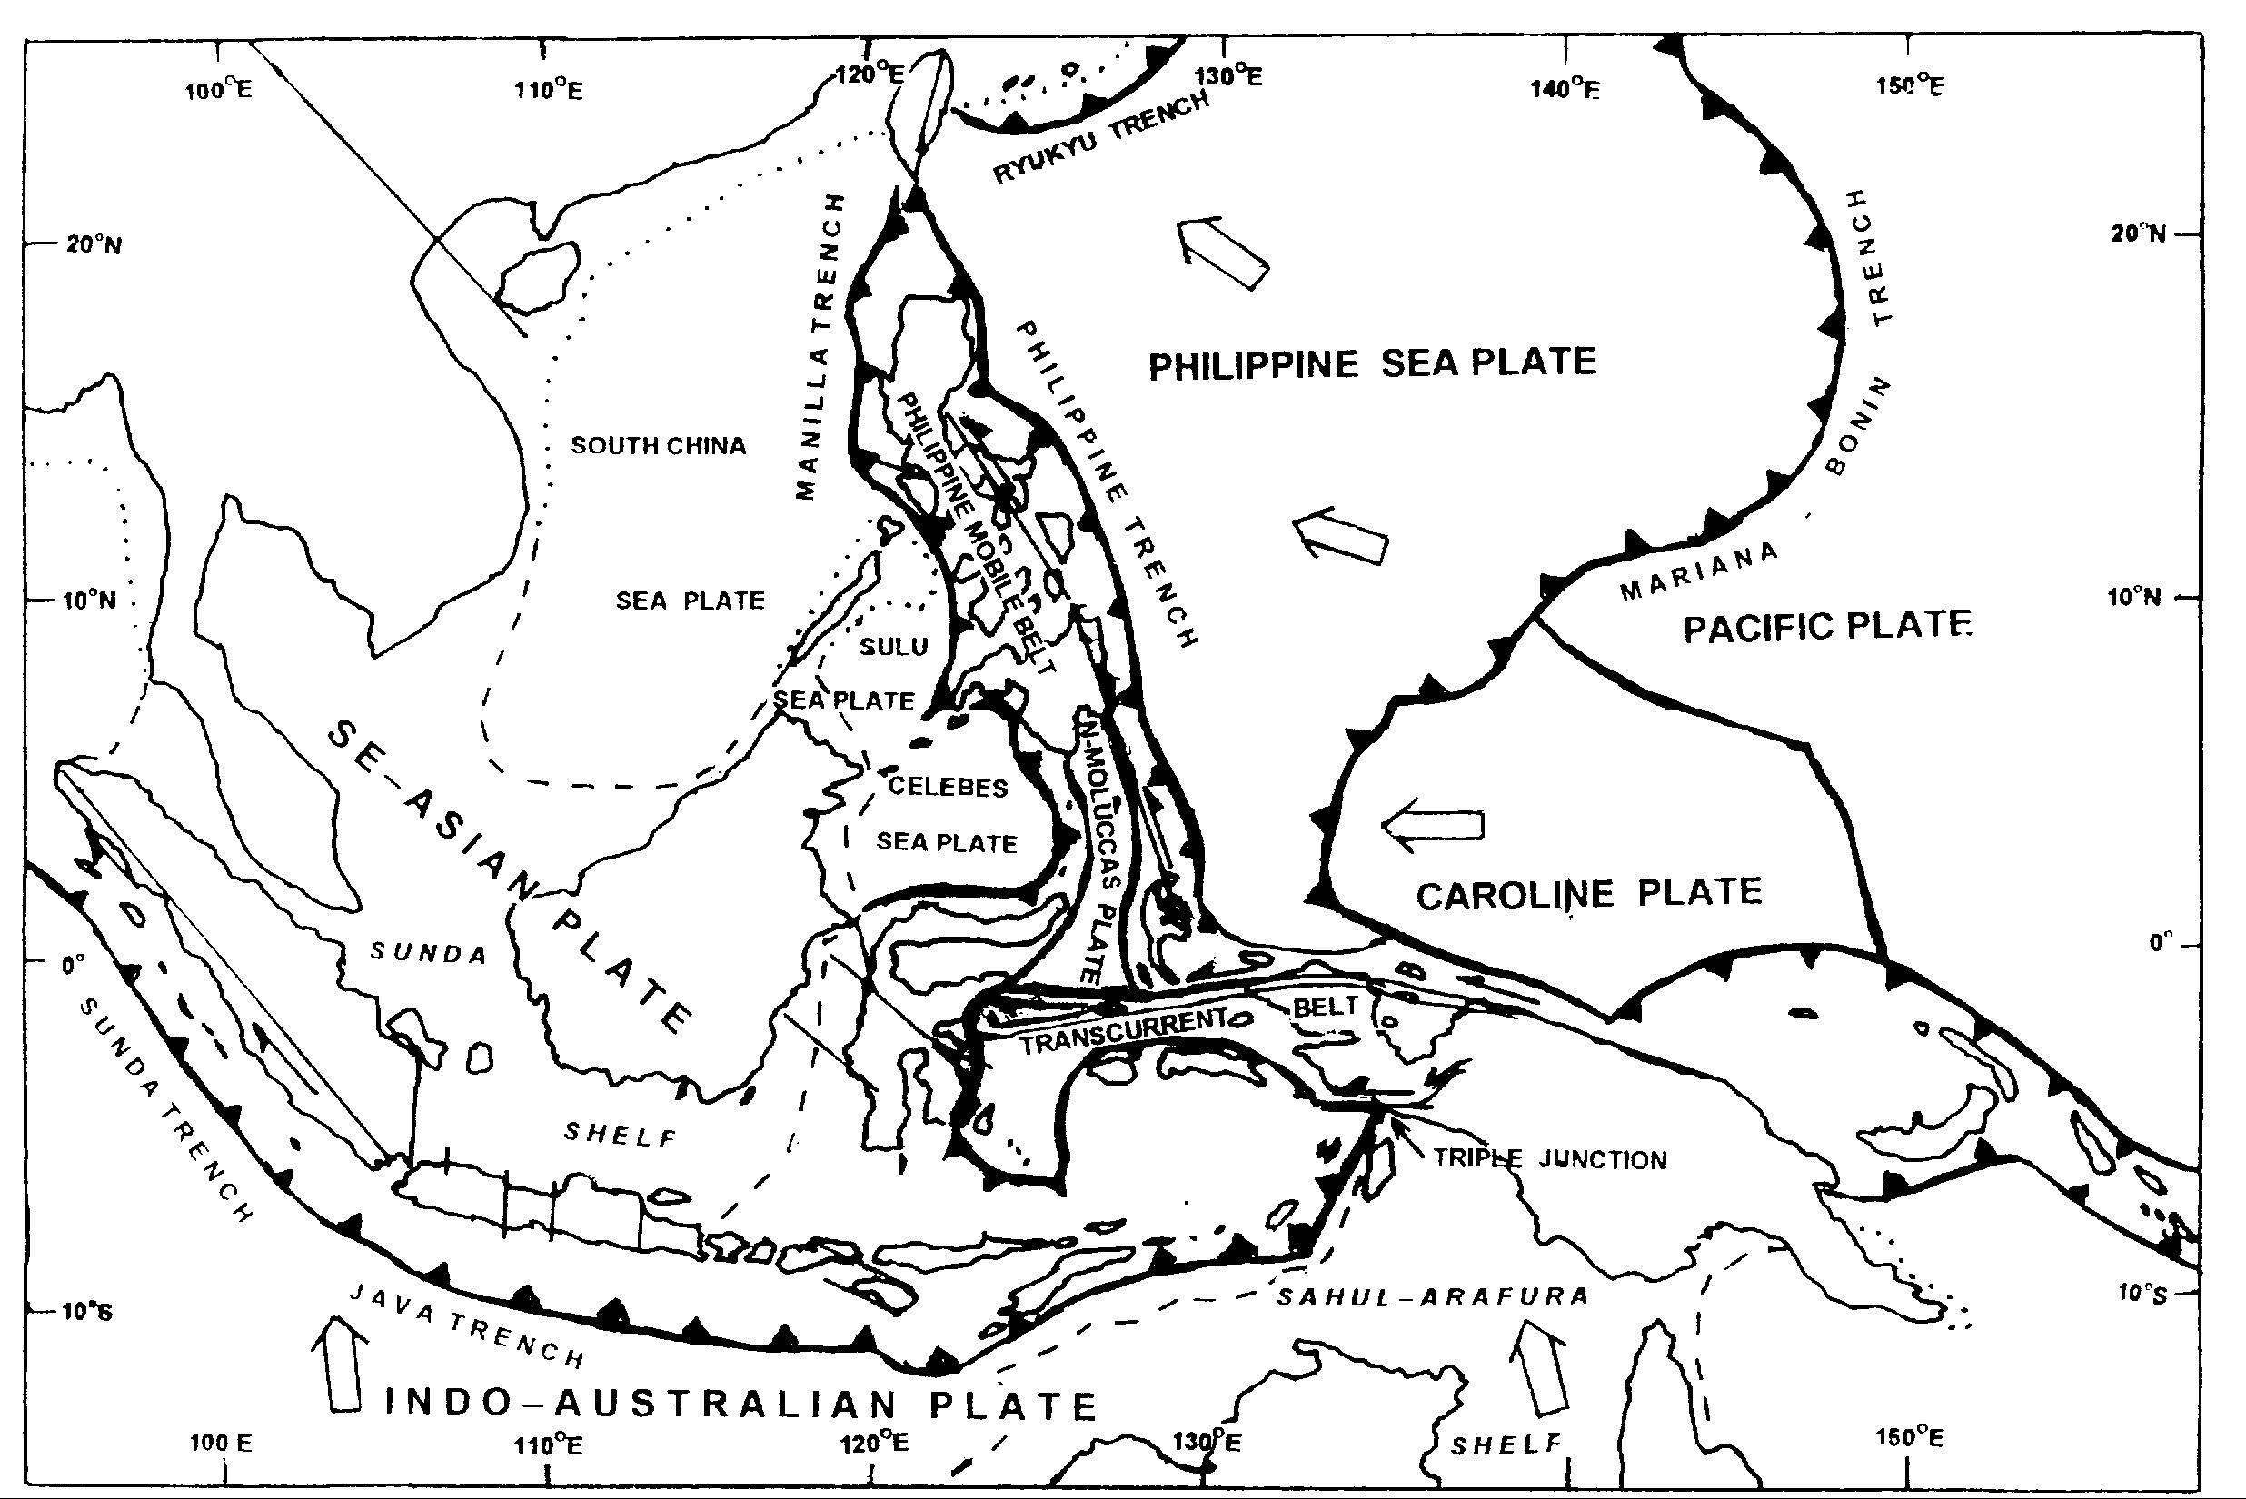
© H. Th. Verstappen
Notes:
Ini adalah transcurrent belt yang terbentuk karena desakan tiga lempeng. Lempeng pasifik barat sendiri di bagian ini sebenarnya berupa lempeng-lempeng kecil. Transcurrent belt setelah mencapai sulawesi tertahan oleh lempeng asia tenggara yang stabil sehingga terputar, antara lain ke selatan. Daerah yang terkena dampak langsung adalah lengan timur dan selatan sulawesi

Slide 8
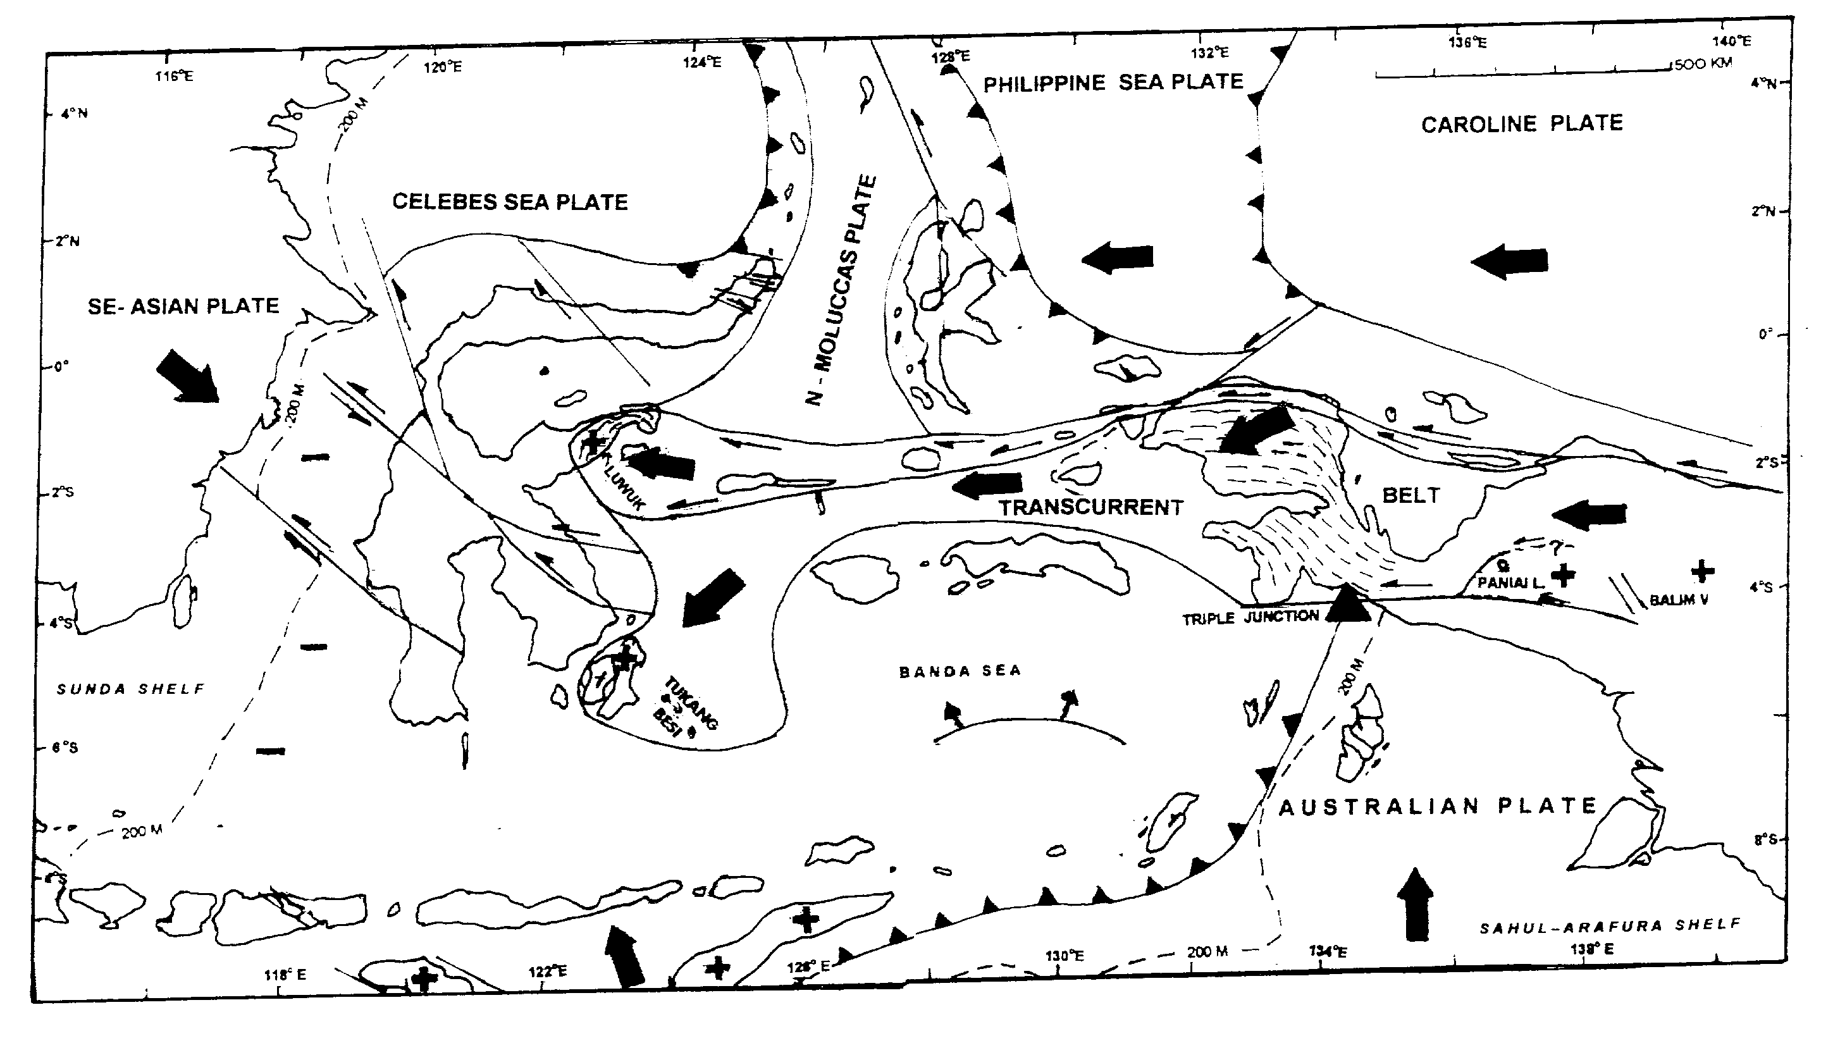
© H. Th. Verstappen
Notes:
Pada gambar yang lebih jelas nampak bahwa transcurrent belt memanjang ke barat membatasi maluku utara dengan maluku selatan. Maluku utara memiliki lempeng sendiri yang sekaligus berperan sebagai batas lempeng laut sulawesi dengan bagian pasifik barat yaitu lempeng filipina. Sedangkan maluku selatan merupakan bagian dari lidah nusa tenggara – maluku yang berhubungan dengan asia tenggara

Slide 9
© Cahyo Rahmadi, LIPI
BUSUR SUNDA
Kenampakan utama berupa subduksi bagian oseanik Lempeng India Australia
Relief Tektogen tesusun oleh palung laut dalam dan busur luar non vulkanik yang dipisahkan oleh busur dalam yang vulkanik oleh cekungan antara
Kenampakan ini sangat kontras jika dibandingkan dengan sisi utara
Struktur busur (double) menjadi ciri dari seluruh sistem busur Sunda – Banda
Sistem busur ini tidak selalu dalam posisinya seperti sekarang karena mengalami pergeseran dari Asia Tenggara

Slide 10
© Cahyo Rahmadi, LIPI
SEKTOR SUMATRA BUSUR SUNDA
Sumbu Pulau Sumatra mengarah UB – ST akibat subduksi miring. Hal ini menyebabkan kecepatan subduksi berkurang sehingga vulkanisme kuarter kurang intensif
Namun demikian busur vulkanik dan non vulkanik di sektor ini paling tinggi di banding tempat lain
Busur non vulkanik muncul sebagai rangkaian kepulauan (Simalur, Nias, Mentawai, dan Enggano)
Busur vulkanik (tidak termasuk kerucut vulkan aktif) dapat mencapai ketinggian 3000 mdpal
Posisi miring ini berkaitan dengan aktivitas Sesar Semangko
aktivitas tektonik ini menyebabkan banyak terbentuk depresi termasuk diantaranya depresi vulkanotektonik

Slide 11
© Cahyo Rahmadi, LIPI
SEKTOR SUMATRA BUSUR SUNDA
Selat Sunda merupakan pecahan sistem busur Sumatra – Jawa dimana terjadi perubahan arah dari UB – ST menjadi T – B
Pada bagian ini sesar-sesar utama banyak terjadi dengan arah bervariasi
Sesar-sesar ini mempengaruhi orientasi garis pantai dan beberapa vulkan termasuk diantaranya Krakatau

Slide 12
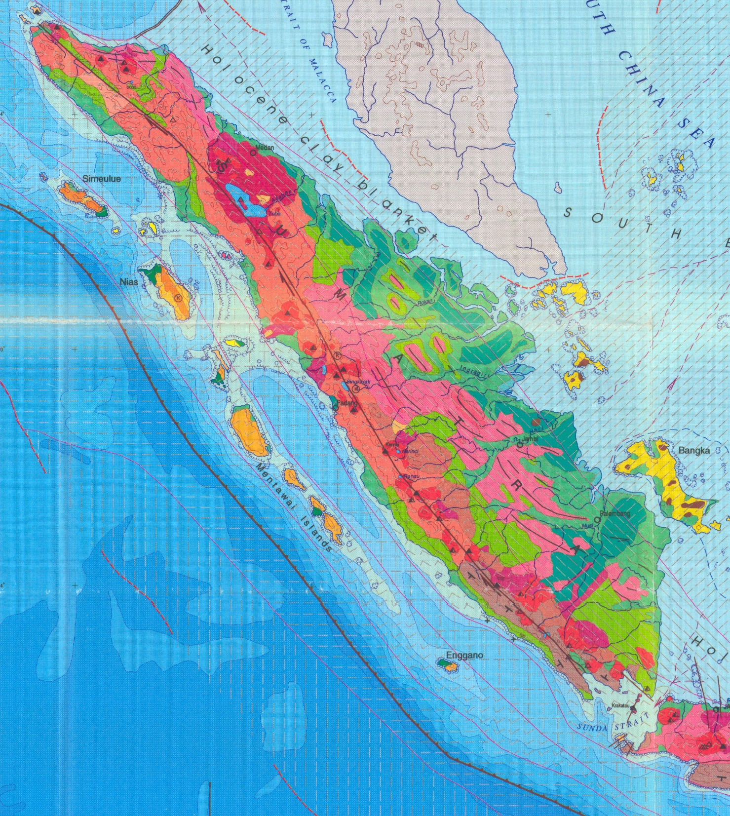

© H. Th. Verstappen
Notes:
Sumbu subduksi yang miring di pulau sumatra (gambar kiri), dan patahan-patahan di selat sunda (gambar kanan) dengan berbagai arah antara lain mempengaruhi garis pantai teluk semangko, teluk lampung, pembentukan krakatau dan pulau vulkanik lain yang berada pada garis lurus termasuk patahan yang membatasi bagian ujung barat pulau jawa

Slide 13
© Cahyo Rahmadi, LIPI
SEKTOR JAWA BUSUR SUNDA
Pada bagian ini hanya terbentang busur vulkanik, sementara busur non vukanik masih berada di bawah permukaan laut
Pulau Jawa dicirikan oleh depresi tengah yang lebar dan agak rendah ditumbuhi oleh vulkan, sementara bagian selatan dibatasi oleh Plato
Tanpa memperhatikan vulkan aktif, Pulau Jawa lebih rendah dari Pulau Sumatra

Slide 14
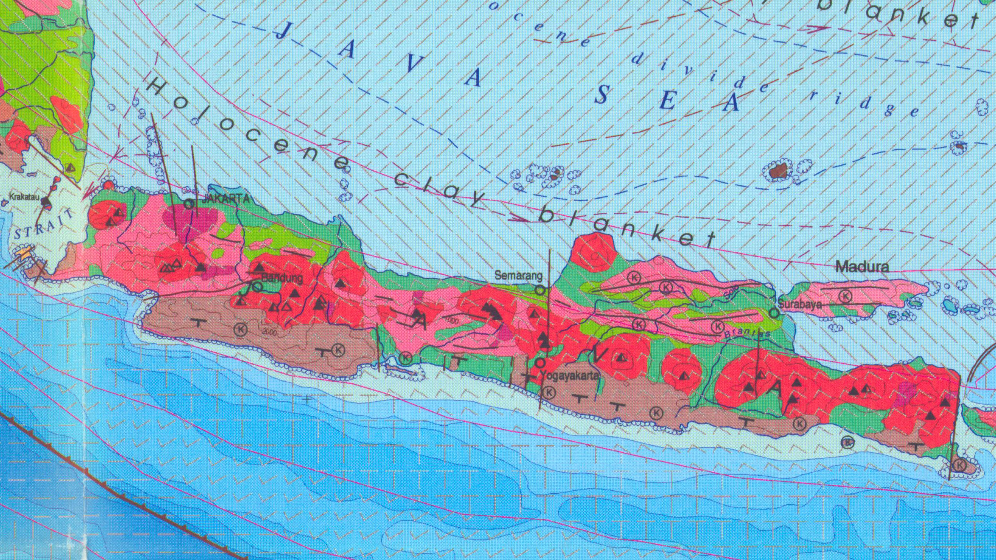
© H. Th. Verstappen
Notes:
Pulau jawa dengan depresi utama di bagian tengah, juga terpengaruh sesar melintang utara selatan di banyak tempat

Slide 15
© Cahyo Rahmadi, LIPI
SEKTOR NUSA TENGGARA BUSUR SUNDA
Busur non vulkanik kembali dijumpai di wilayah ini, disertai dengan adanya cekungan antara
Tekanan nampak lebih kecil karena wilayah ini memang lebih rendah dari Jawa dan Sumatra yang berhubungan dengan kontinen Asia
Elevasi tinggi terjadi di Timor yang terjadi karena tekanan yang berasal dari daratan Australia
Bahkan desakan lempeng Australia menghasilkan pengangkatan terumbu karang hingga ketinggian 475 meter di Sumba dan 1600 meter di Timor
Wilayah ini dipengaruhi oleh subduksi yang dicirikan oleh busur vulkanik paralel dengan non vulkanik dibatasi cekungan antara, tetapi di bagian timur cekungan antara menyempit dan vulkanisme tidak dijumpai
Hal ini disebabkan oleh subduksi yang kurang aktif

Slide 16
© Cahyo Rahmadi, LIPI
IRIAN JAYA
Tepi utara Benua Australia berhubungan langsung dengan lempeng Pasifik Barat yang bergerak ke arah barat
Pertemuan lempeng ini tidak menghasilkan vulkanisme tetapi terjadi tubrukan yang membentuk lipatan dan rangkaian pegunungan sebagai tulang punggung pulau
Pengangkatan rangkaian pegunungan tengah terjadi dalam dua fase
Gempa bumi yang sering terjadi menunjukkan pengangkatan yang berlanjut, bahkan sampai sekarang
Sesar geser besar terjadi di sepanjang pantai utara
Di selatan pegunungan tengah juga terdapat sesar geser Tafera-Aiduna yang bergerak ke arah barat 1 cm/tahun

Slide 17
© Cahyo Rahmadi, LIPI
IRIAN JAYA
Kepala burung sangat terpengaruh oleh sesar geser, bagian utaranya terpotong sesar Sorong dan Koor yang paralel
Di bagian ini terjadi pergeseran yang kuat dari pecahan kontinental sehingga Sungai Koor ikut mengalami pergeseran
Bagian ini terus berlanjut ke arah Maluku dan Sulawesi sepanjang 2600 km, separuhnya berada di bawah permukaan laut
Kepala burung bergerak ke arah barat daya 10 cm/tahun
Adapun transcurrent belt yang berlanjut ke barat memisahkan Maluku Utara dan Maluku Selatan, dan akhirnya mengalami tubrukan sehingga menghasilkan pengangkatan koral di Luwuk dan Kepulauan Tukangbesi

Slide 18
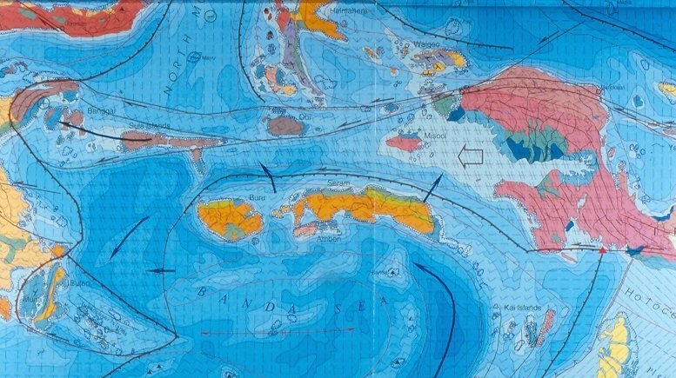
© H. Th. Verstappen

Slide 19
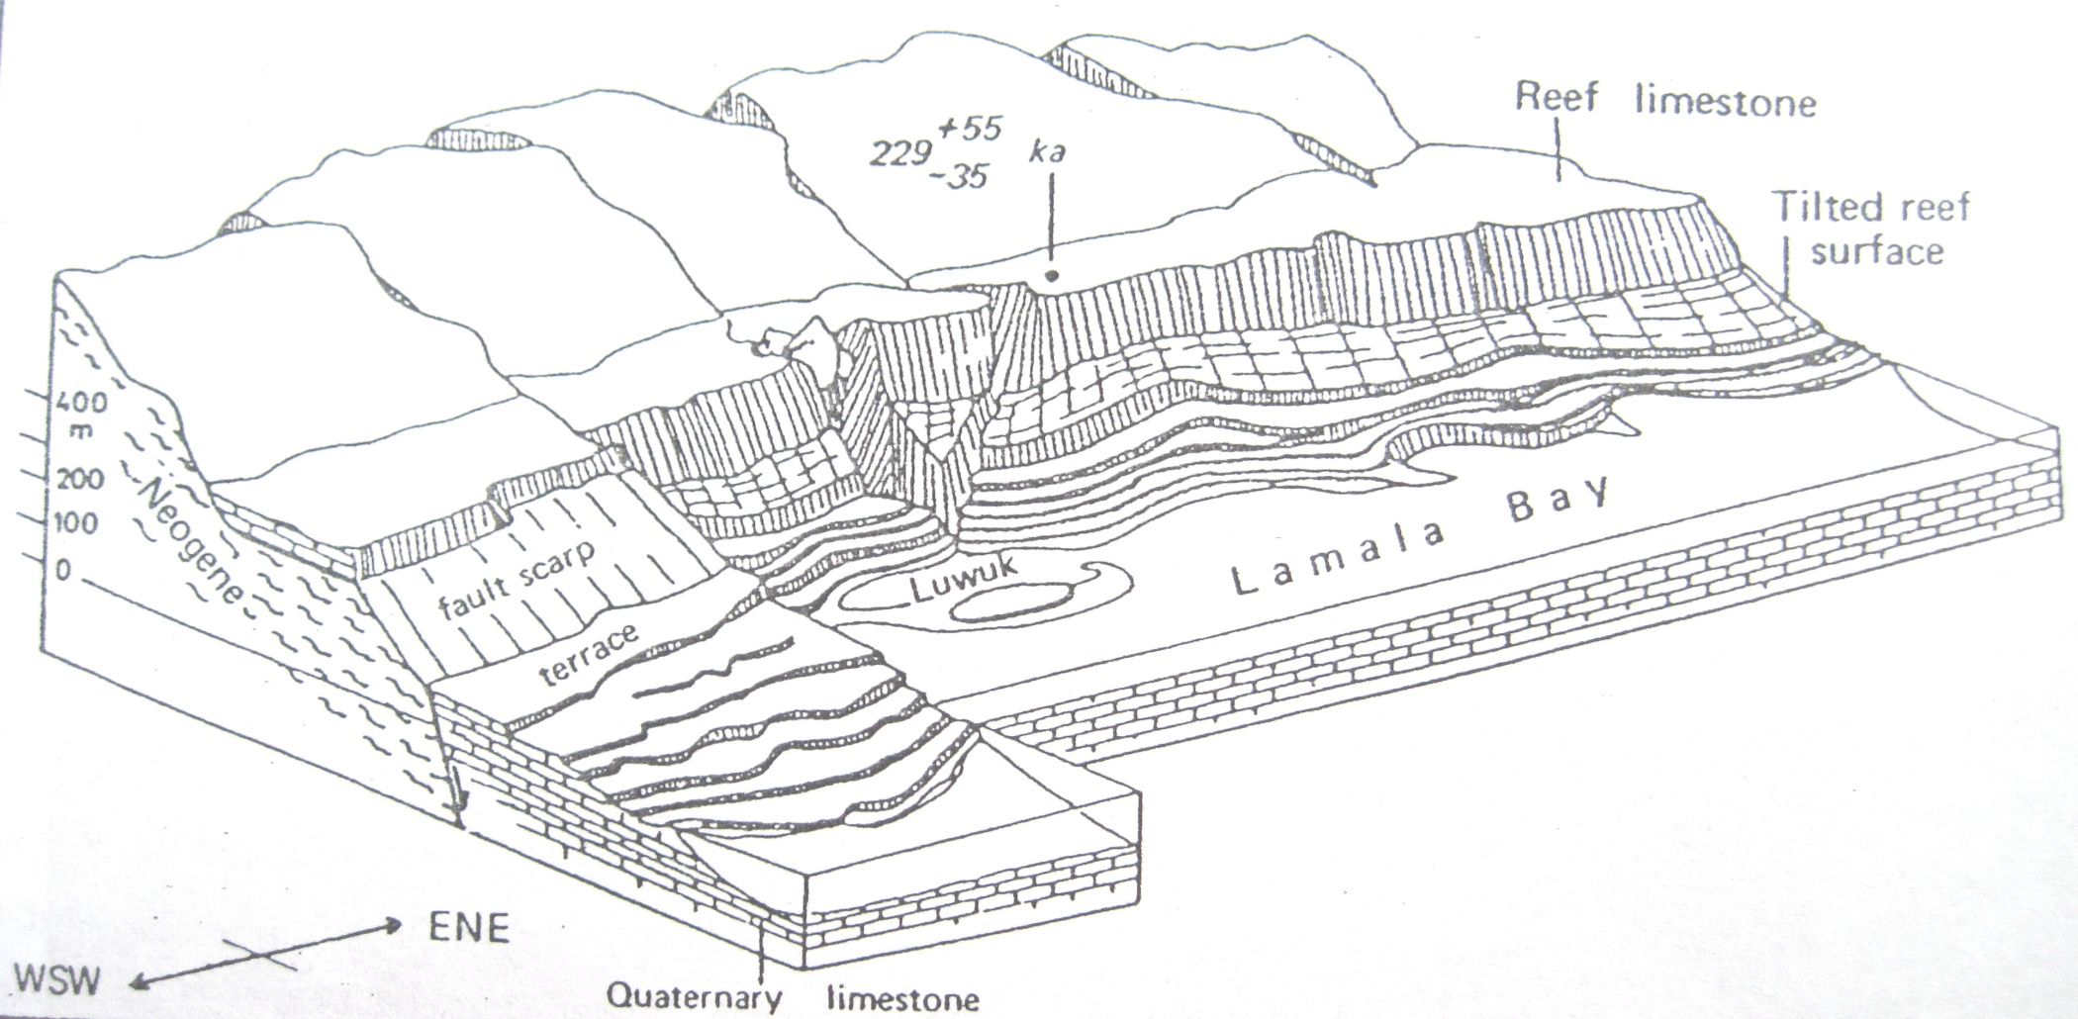
© H. Th. Verstappen

Slide 20
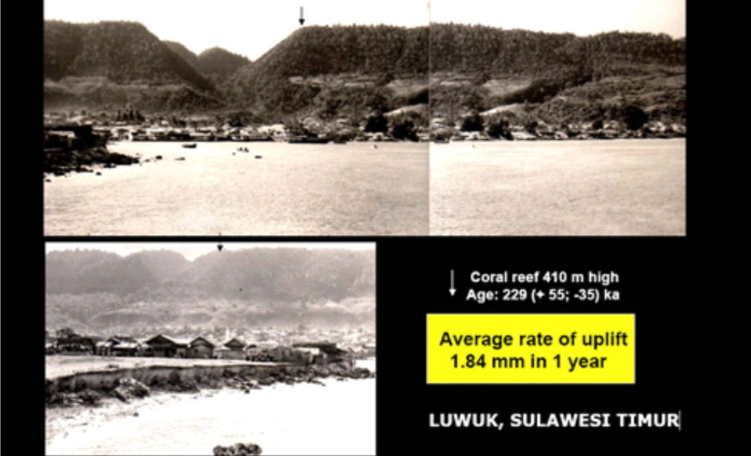
© L.W. Santosa

Slide 21
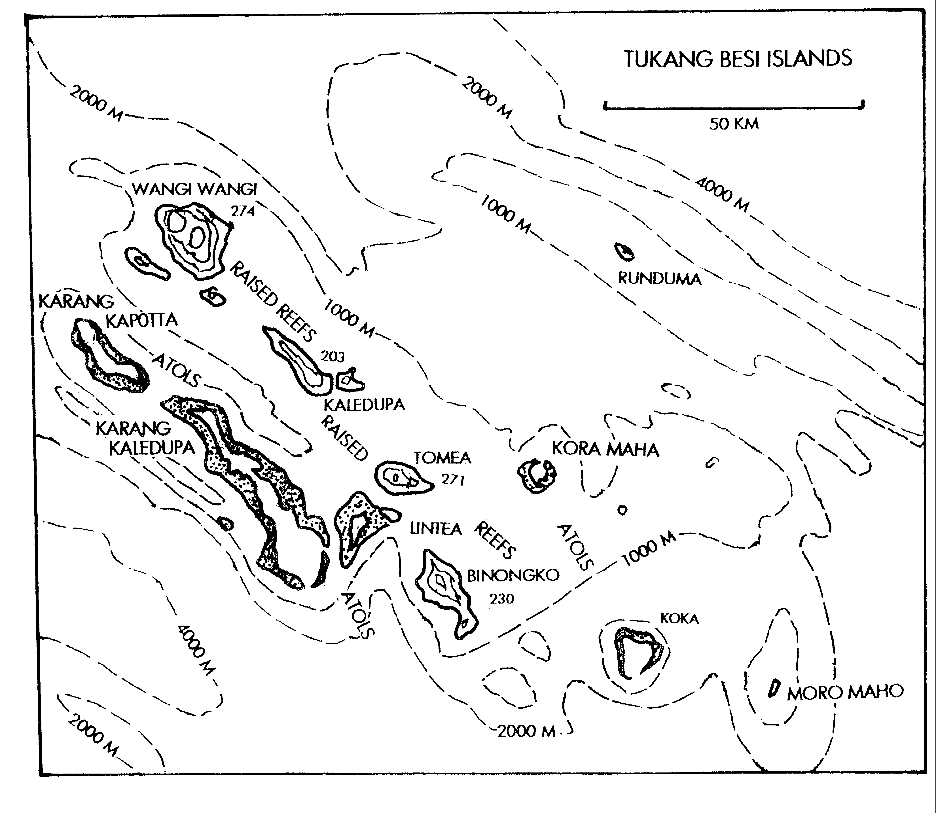
© H. Th. Verstappen

Slide 22
© Cahyo Rahmadi, LIPI
BUSUR BANDA DAN MALUKU UTARA - MINAHASA
Busur Banda membentuk sistem busur ganda yang melengkung membatasi basin Laut Banda
Bentuk menyerupai tapal kuda yang terbuka ke arah barat
Bentuk ini terkait dengan pergerakan ke arah utara dari lempeng Australia dan gerakan ke barat lempeng Pasifik Barat
Pulau Seram telah bergeser sekitar 74 derajat berlawanan arah jarum jam sejak Miosen (98 derajat sejak akhir trias) di bawah pengaruh tiga lempeng tektonik
Maluku utara dan Minahasa ditandai oleh jalur vulkanik aktif yang diikuti jalur non vulkanik di bagian timur Halmahera
Jalur vulkanik Minahasa juga terpotong oleh tiga sesar geser

Slide 23
© Cahyo Rahmadi, LIPI
BUSUR TIDAK AKTIF SULAWESI
Busur Sulawesi terpisah dari kontinen Asia oleh Selat Makassar yang terjadi pada kala Eosen
Busur Sulawesi mengalami sejumlah dilokasi akibat sesar geser, proses inipun masih terus berlangsung
Vulkanisme aktif jarang terjadi yang menunjukkan proses subduksi telah reda. Vulkanisme dijumpai di daerah Minahasa yang berhubungan dengan aktivitas lempeng Maluku Utara
Selat Makassar terbentuk oleh pengaruh sesar geser dan runtuhan. Wilayah ini berada pada pertemuan jalur geser dengan lempeng Asia Tenggara
Secara umum sesar geser memegang peranan penting dalam perkembangan geomorfologi Pulau Sulawesi

Slide 24
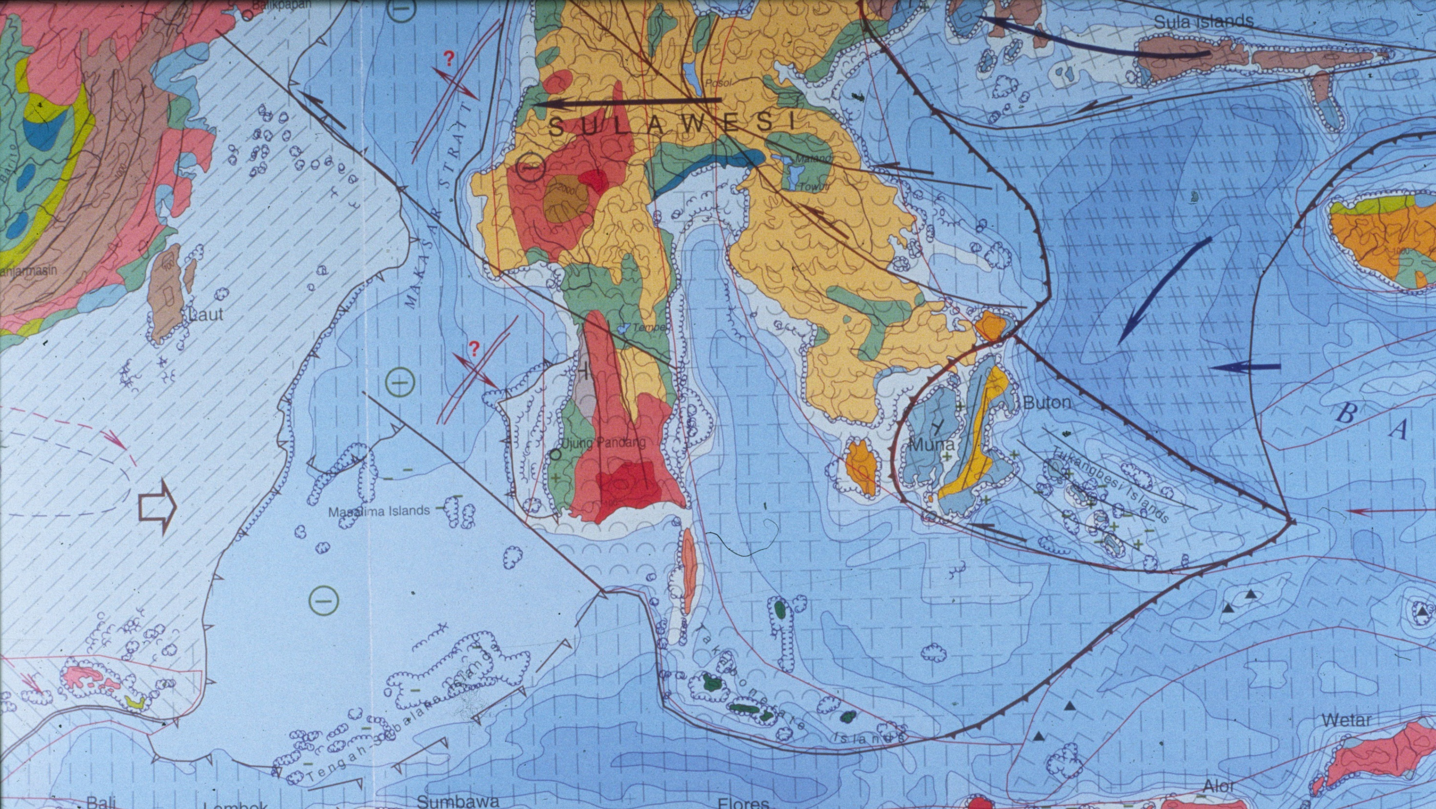
© H. Th. Verstappen

Slide 25
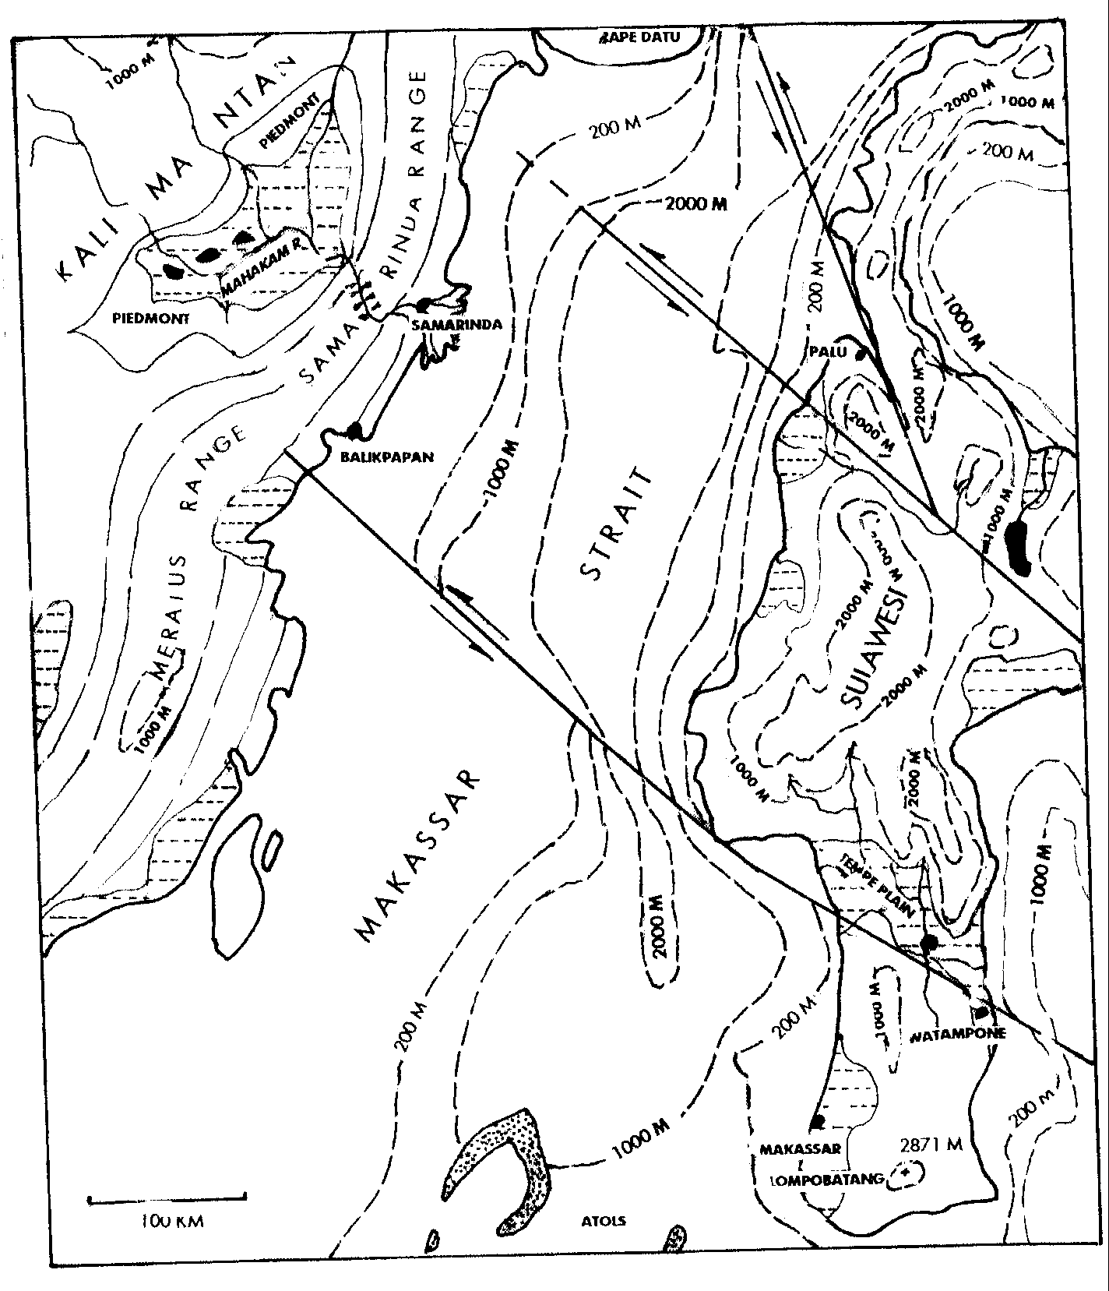
© H. Th. Verstappen

Slide 26
© Cahyo Rahmadi, LIPI
GEOLOGI INDONESIA
Di Indonesia juga terdapat berbagai batuan dengan usia pembentukan bervariasi. Van Bemmelen membedakan menjadi Pra-Tersier serta Tersier dan Kuarter
Batuan yang terbentuk dari periode Silur dijumpai di Snow Mountain Range
Batuan dari periode Devon di Pegunungan Tengah Papua, dan bagian timur Kalimantan Tengah
Batuan dari periode karbon cukup banyak dijumpai antara lain di Sumatra dan Kalimantan, sering disebut Permo-Carboniferus karena seringkali sulit dipisahkan batuan dari periode permian dengan karbon
Era selanjutnya adalah mesozoikum yang meliputi periode Trias, Jura, dan Kretasius. Batuan dari periode ini antara lain dijumpai di Kalimantan (termasuk Pegunungan Meratus) bagian timur Sulawesi Tengah, Lengan Timur Sulawesi, Misool, Seram, dan TImor
Notes:
Silur: 438 juta tahun yang lalu dari era Paleozoikum, berlangsung 30 juta tahun
Devon: 408 juta tahun yang lalu, dari era paleozoikum, berlangsung 48 juta tahun
Karbon: berlangsung 40 juta tahun untuk kala mississippian sejak 360 hingga 320 tahun yang lalu, sedangkan kala pennsilvanian 34 juta tahun sejak 320 hingga 286 tahun yang lalu
Trias dari Era Mesozoikum berangsung selama 37 juta tahun sejak 245 juta tyl
Jura juga mesozoikum berlangsung selama 64 juta tahun sejak 208 juta tyl
Kretasius juga mesozoikum berlangsung sejak 144 juta tyl selama 78 juta tahun

Slide 27
© Cahyo Rahmadi, LIPI
GEOLOGI INDONESIA
Batuan tertua di Indonesia terutama dijumpai di Pulau Kalimantan
Aktivitas tektonik yang turut mempengaruhi kondisi stratigrafi Kalimantan diduga telah berlangsung sejak Jaman Jura
Pada Jaman Kapur Awal terjadi pula intrusi batuan beku (gabro, diorit, granit) yang membentuk bukit-bukit rendah
Batuan yang terbentuk sejak jaman Jura dan Kapur di Kalimantan mengalami pengangkatan pada Kala Miosen membentuk Pegunungan Meratus

Slide 28
© Cahyo Rahmadi, LIPI
GEOLOGI INDONESIA
Batuan dari periode Tersier dan Kuarter terdistribusi lebih merata, termasuk di Pulau Jawa yang terpengaruh oleh tektonisme dan vulkanisme hingga saat ini
Batuan-batuan tersier di Jawa antara lain dijumpai di Ciletuh (Jawa Barat), Basin Serayu, Peg Kulon Progo, Peg Jiwo (Jawa Tengah)
Formasi batuan yang lebih muda terendapkan di bagian atasnya
Situasi di Sumatra yang terpengaruh vulkanisme kuarter tidak jauh berbeda dengan di Jawa
Notes:
Tersier dan kuarter dari era kenozoikum. Tersier meliputi 5 kala yaitu paleosen, eosen, oligosen, miosen, pliosen. Sedangkan kuarter meliputi kala pleistosen dan holosen

Slide 29
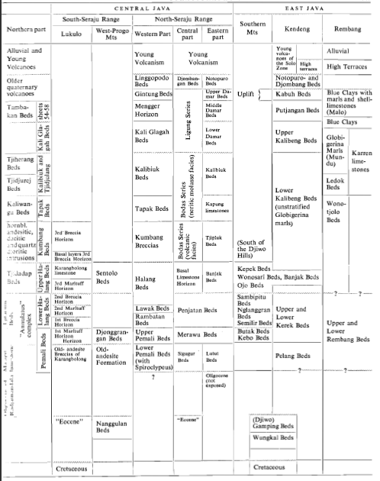
Notes:
Tampilkan peta geologi jawa

Slide 30
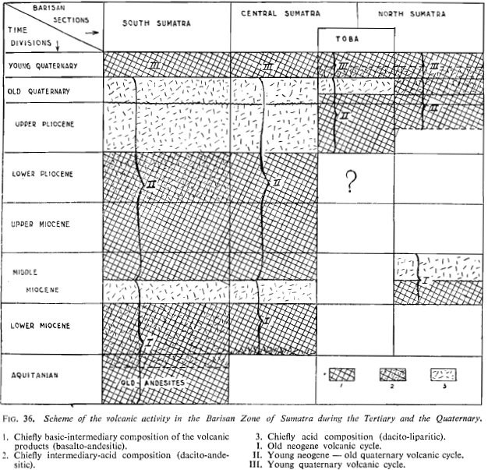
Notes:
Tampilkan peta geologi kalimantan

